Slide 1
PROJETO
VERA CRUZ
JUSTIÇA FEDERAL DE MINAS GERAIS
Núcleo de Conciliação e 7ª Vara/SJMG
Juiz Condutor: André Prado de Vasconcelos

Slide 2
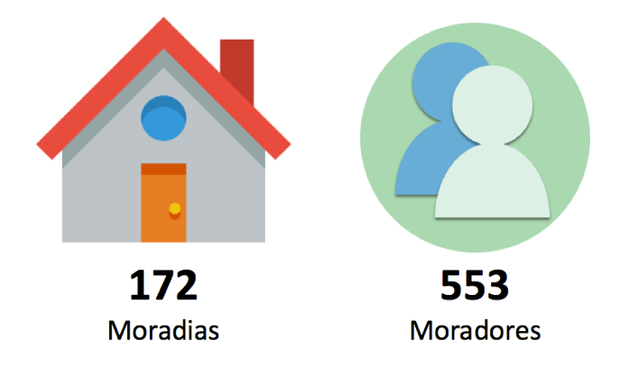
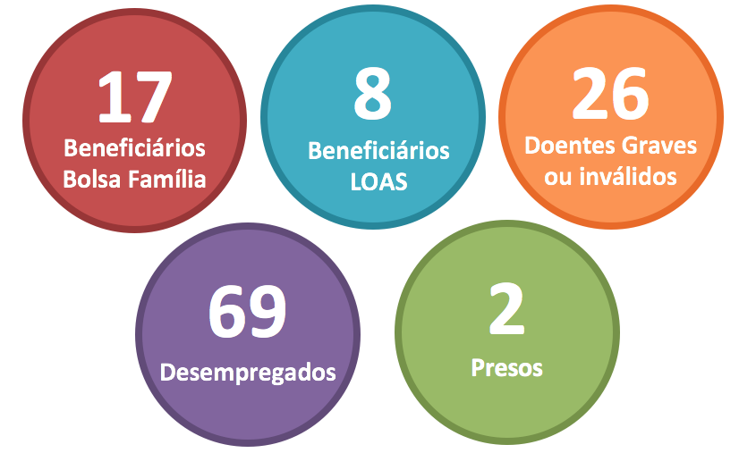
No selamento realizado em 17/09/2016 foram cadastradas as famílias e seus integrantes, bem como sua situação econômica e social.

Slide 3
Os moradores se enquadram na seguinte distribuição de faixas etárias:

Slide 4
No levantamento da renda familiar obteve-se a seguinte distribuição, identificada por referência ao Salário Mínimo (SM) vigente, no valor de R$ 880,00:

Slide 5
As famílias declararam o tempo em que ocupam os imóveis construídos nos lotes de propriedade do INSS, obtendo-se a seguinte distribuição por tempo de moradia:

Slide 6
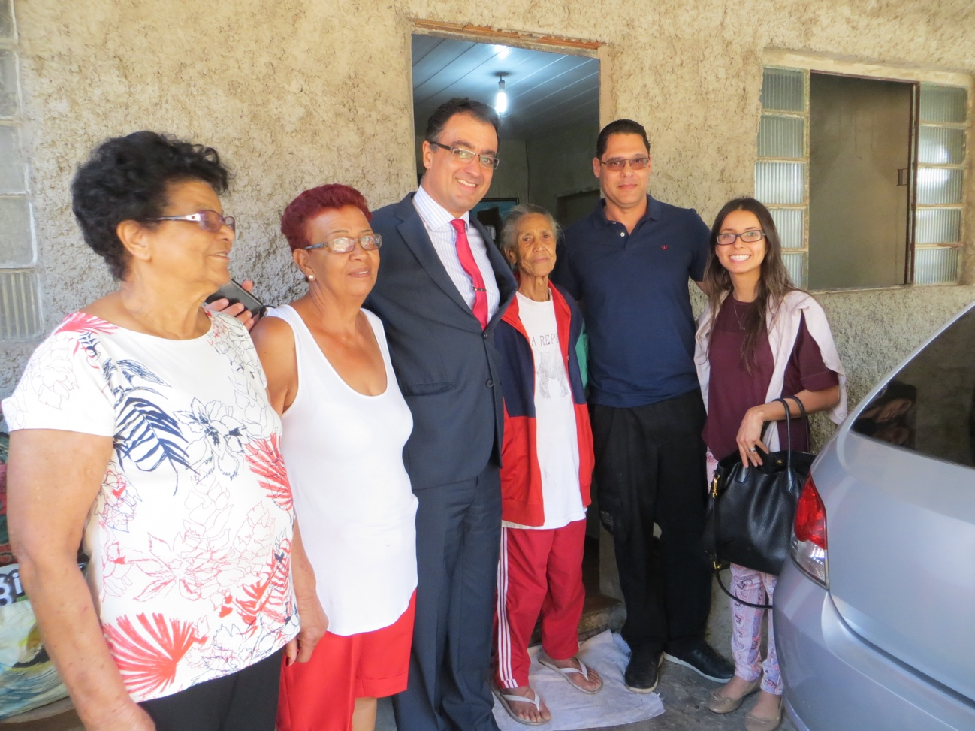
Durante o selamento foram visitados os imóveis de alguns moradores. Foram registradas, através de fotografias, a situação das famílias e dos imóveis.

Slide 7
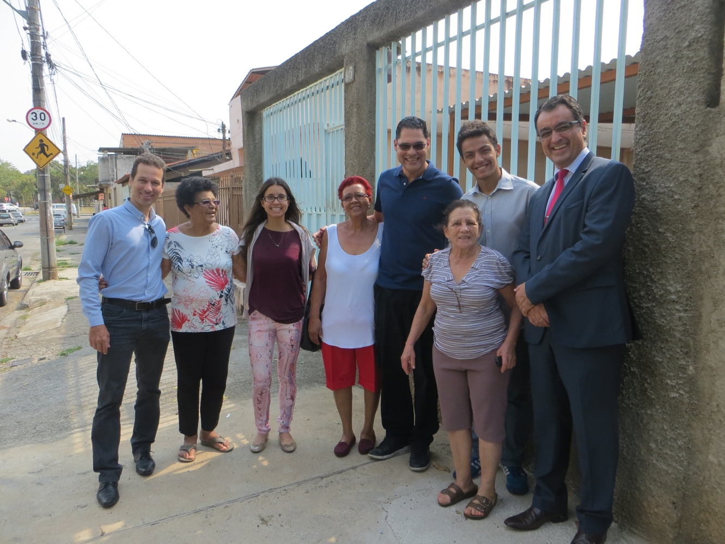

Slide 8
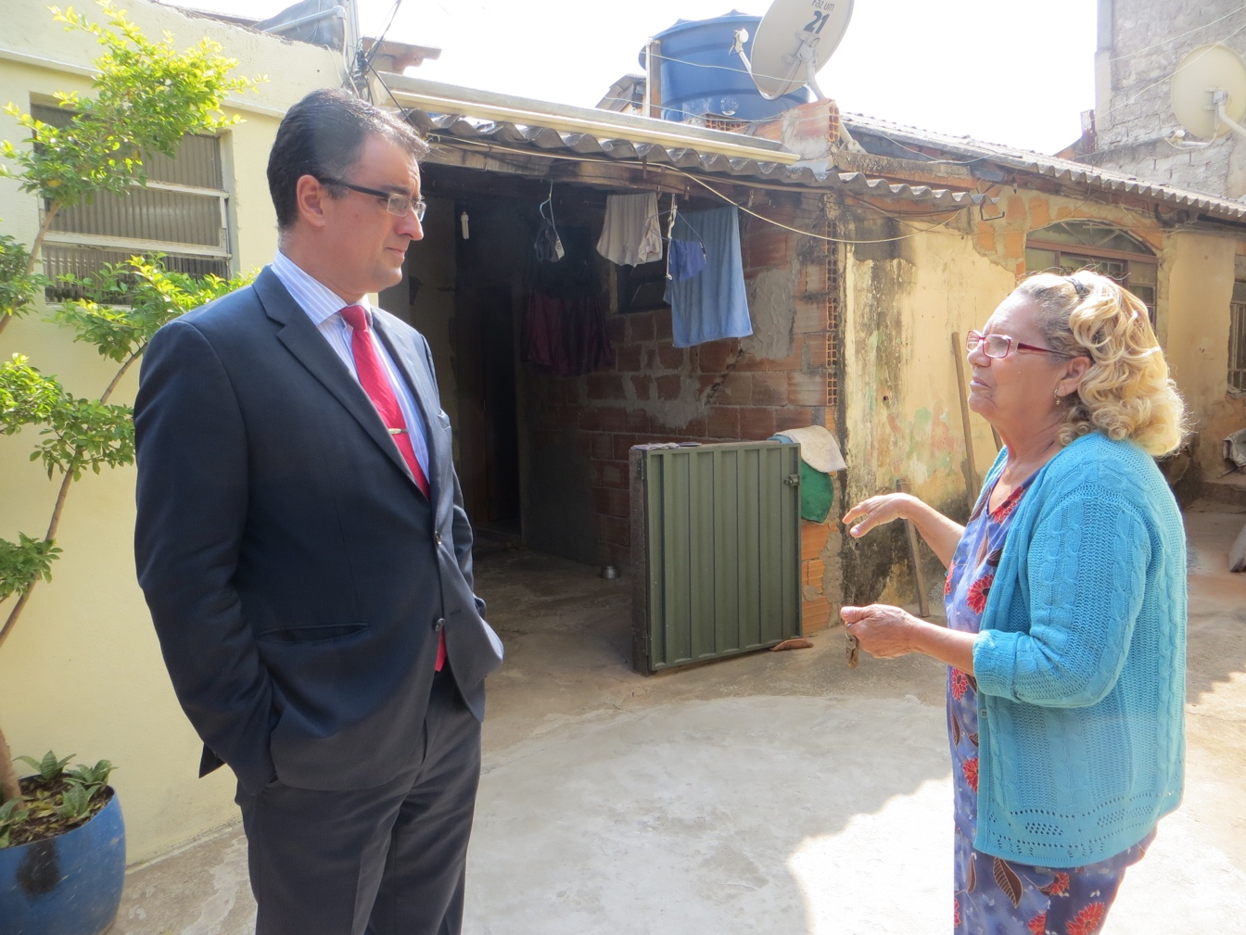

Slide 9
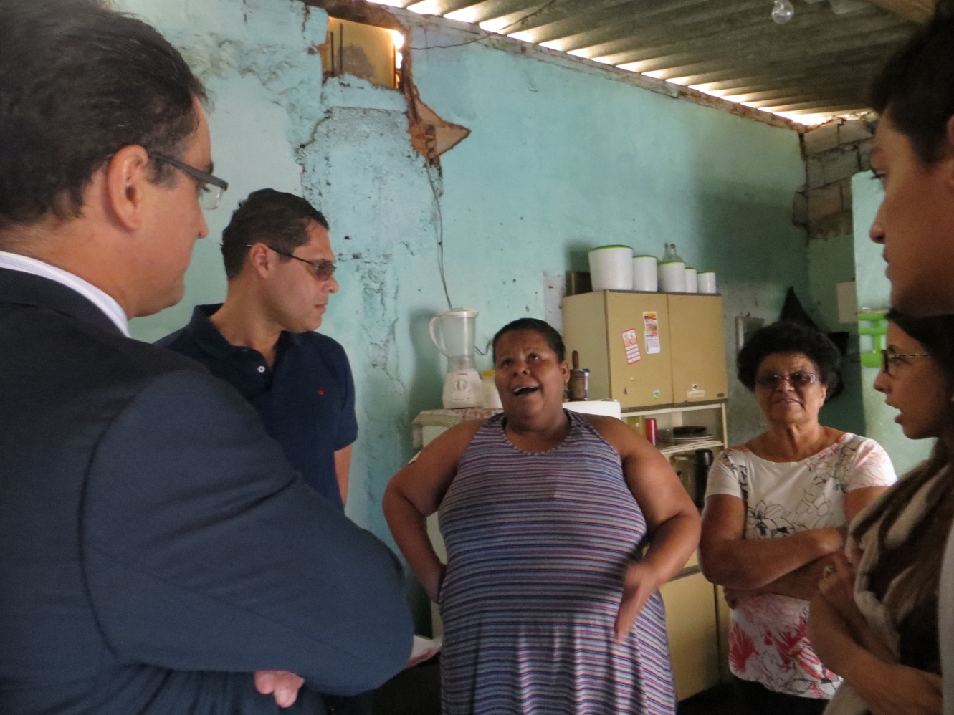

Slide 10
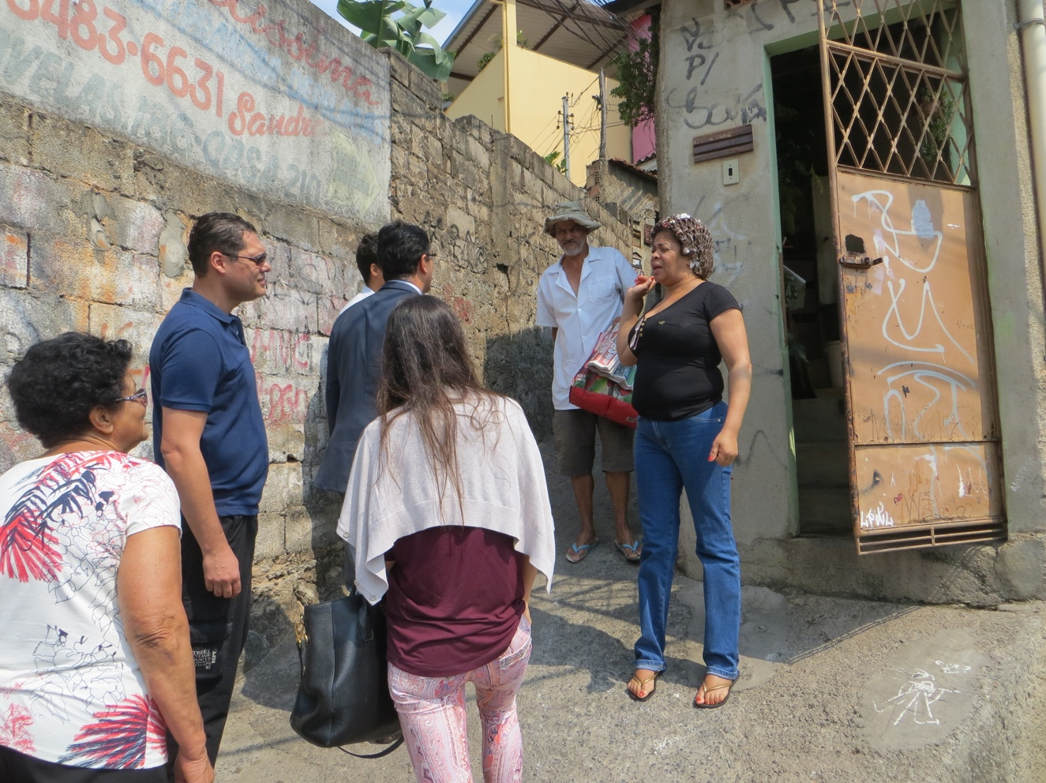

Slide 11
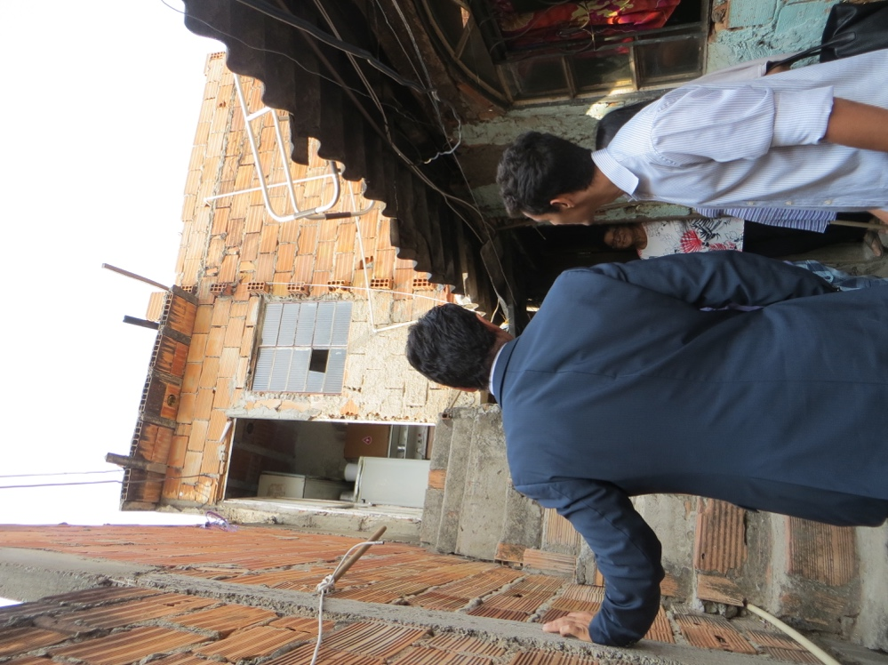

Slide 12
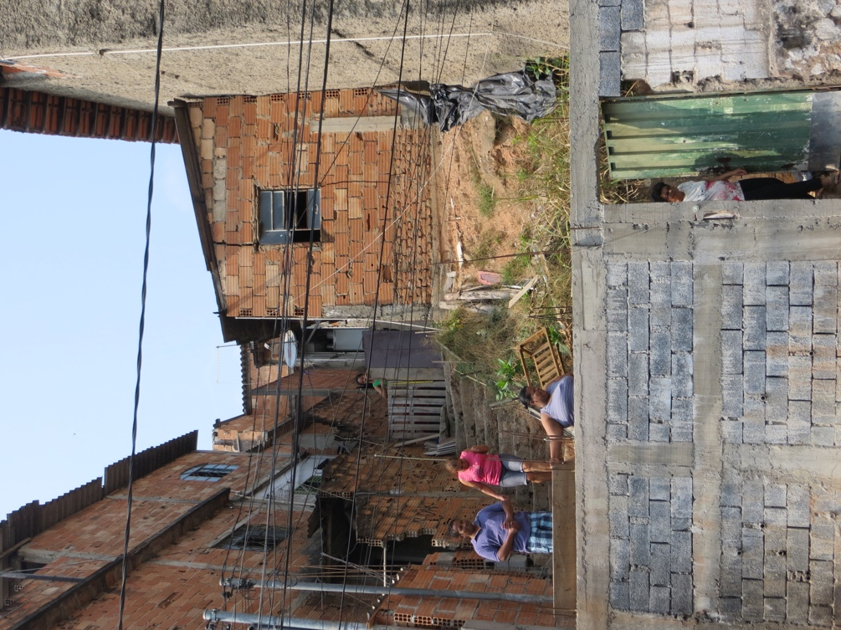

Slide 13
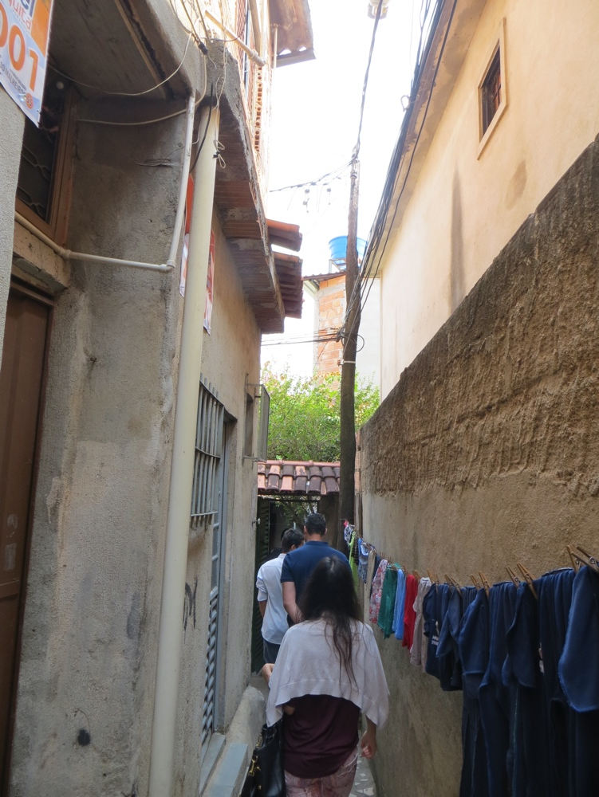

Slide 14
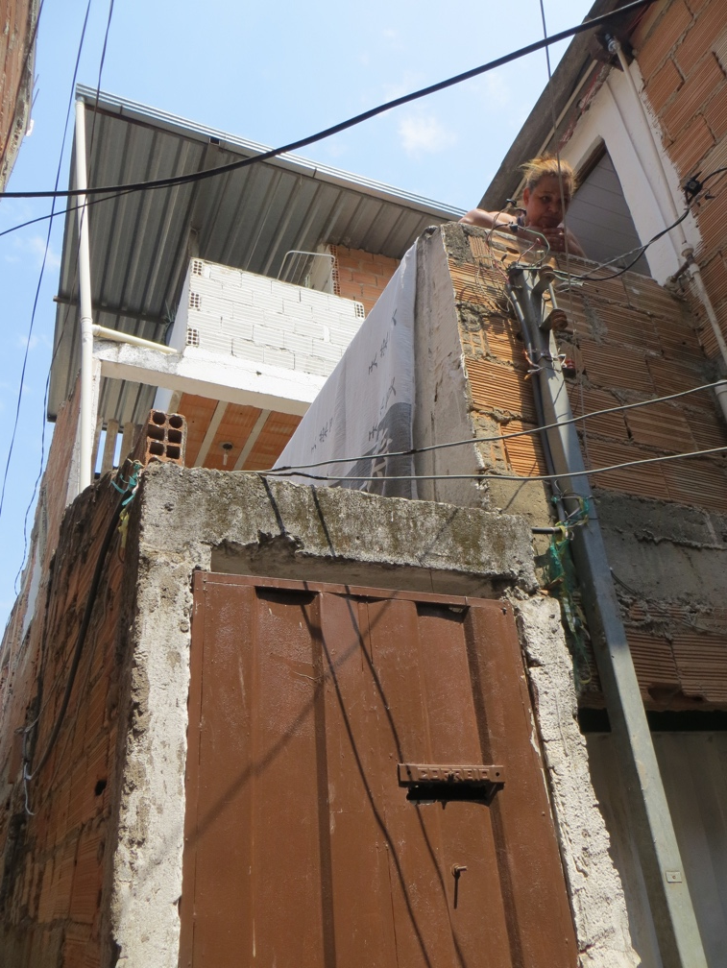

Slide 15
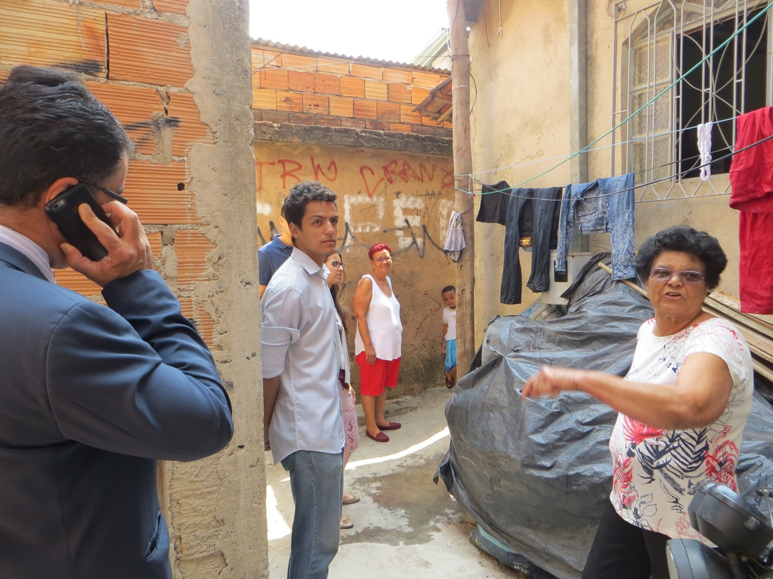

Slide 16
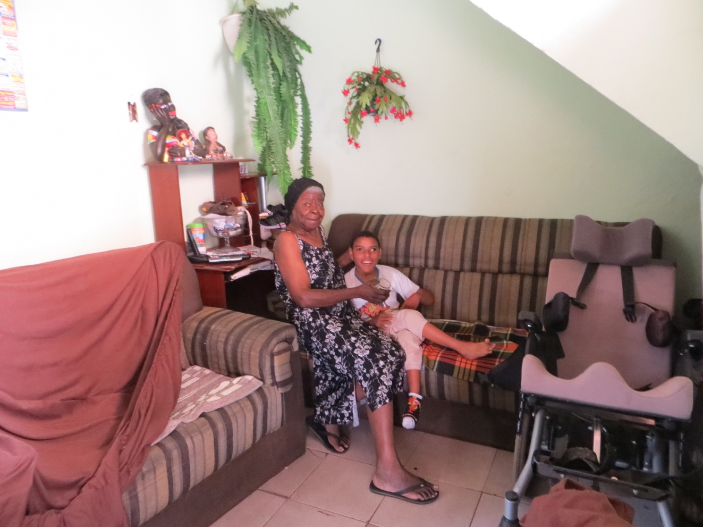

Slide 17
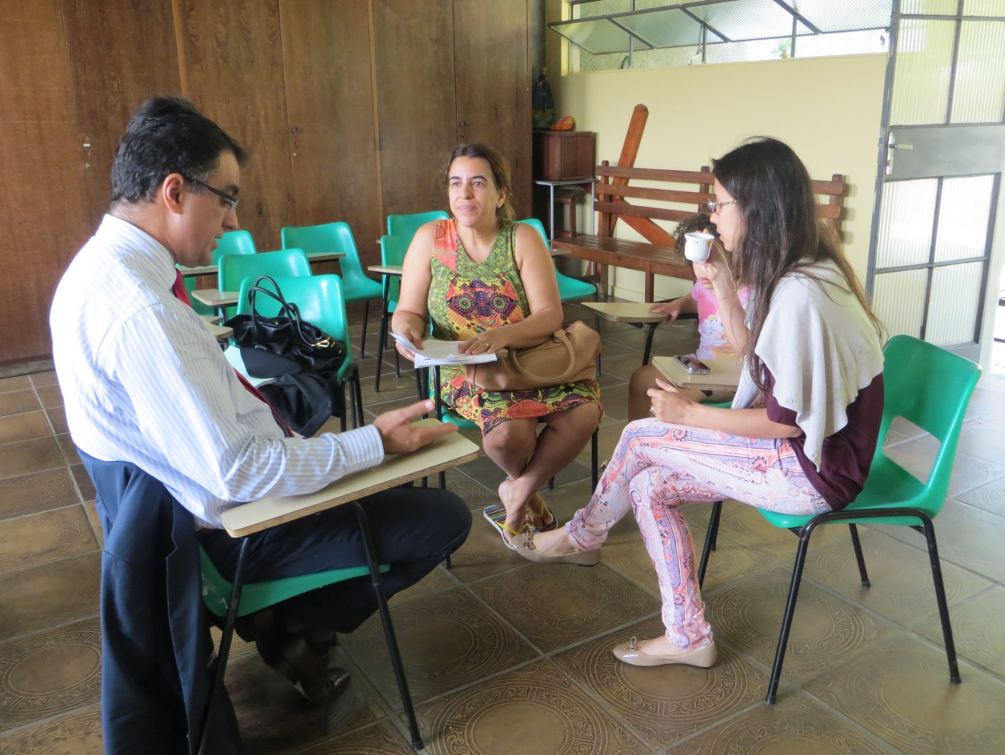

Slide 18


